Slide 1
574253-EPP-1-2016-1-DE-EPPKA2-CBHE-JP
Project Implementation Progress
Workshop at the Latvian Culture College in Riga
9th-14th of October 2017

Slide 2
Contents:
Detailed description of the project
Workplan updated
Description of working packeges (WP)
3.1. WP 1
3.2. WP 2
3.3. WP 3
3.4. WP 4
3.5. WP 5
4. OpenProject

Slide 3
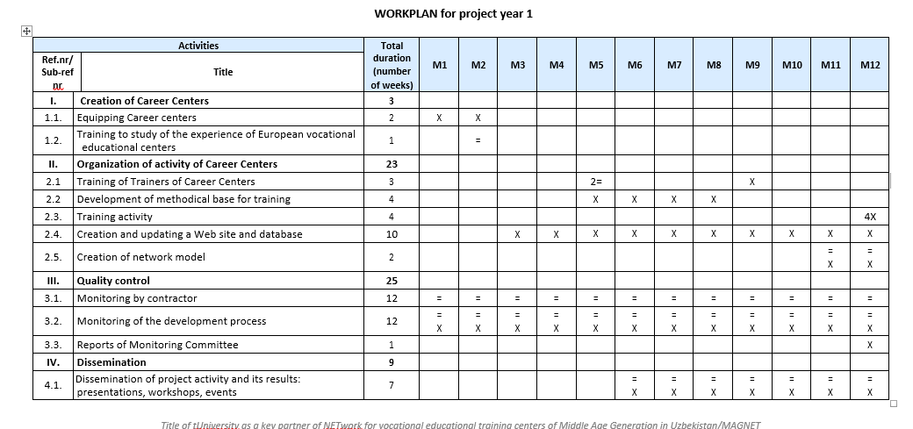
1. Detailed description of the project

Slide 4
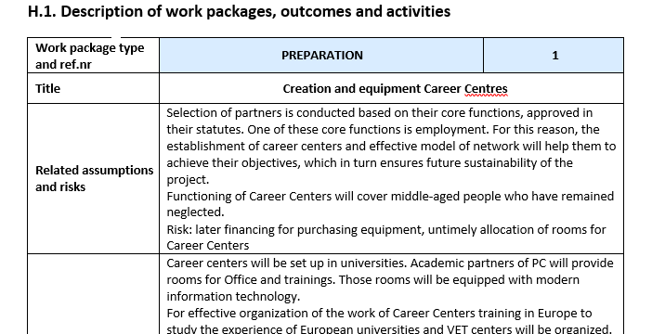
1. Detailed description of the project

Slide 5
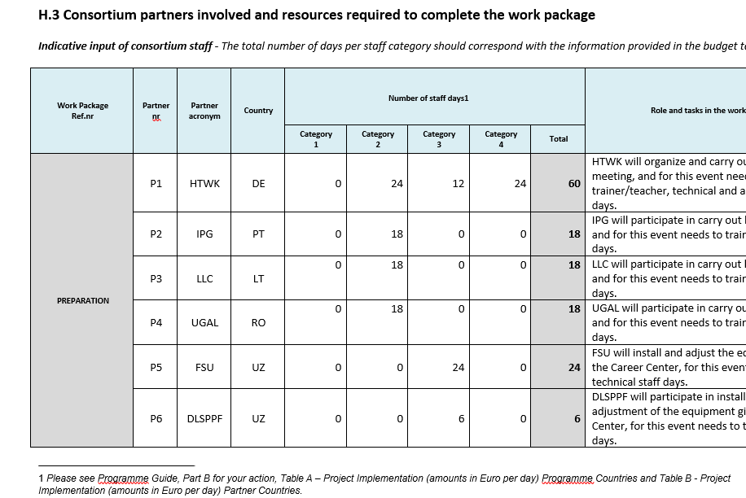
1. Detailed description of the project

Slide 6
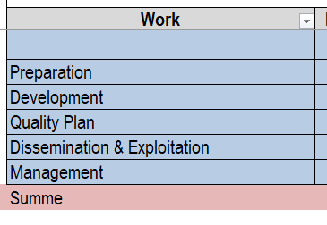
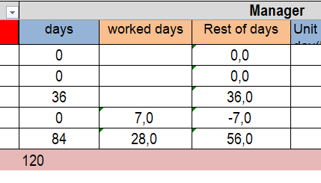
1. Detailed description of the project
Указываются Стафы непрусмотренные для партнера
- Указываюся стафы не предусмотренные рабочим пакетом
Решение:
Вести учетность у себя
Написать с просьбой выслать отдельную таблицу с актуальным статусом

Slide 7
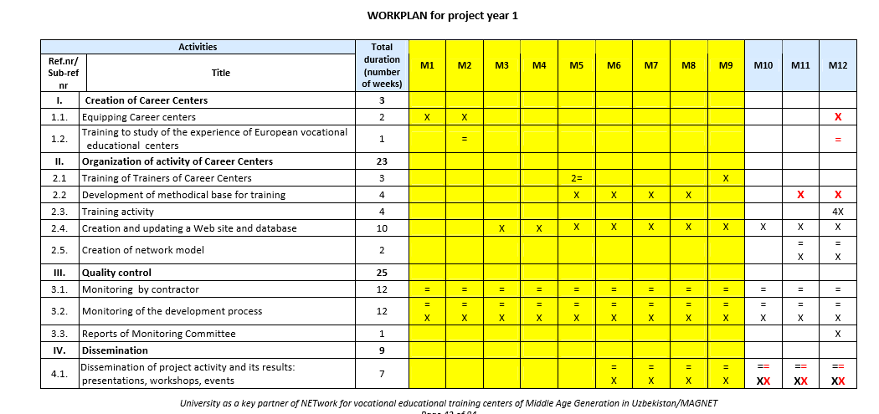
2. Workplan updated

Slide 8
QUESTION NOT ANSWERED?
Please contact:
Prof. Dr. Prof. h.c. mult. Klaus Hänßgen: haenssge@imn.htwk-leipzig.de
Marina Ivanova: marinaivanova123@yahoo.de
Alex Dekin: alexydekin@gmail.com
Maria Masold:

